Slide 1
第二章 网络扫描技术原理与实践
主编：黄晓芳
副主编：孙海峰 左旭辉
高等学校电子信息类“十三五”规划教材
应用型网络与信息安全工程技术人才培养系列教材

Slide 2
2.1 网络扫描技术
网络扫描技术是一种基于Internet远程检测目标网络或本地主机安全性脆弱点的技术。通过网络扫描，能够发现所维护的Web服务器的各种TCP/IP端口的分配、开放的服务、Web服务软件版本和这些服务及软件呈现在Internet上的安全漏洞。
高等学校电子信息类“十三五”规划教材
应用型网络与信息安全工程技术人才培养系列教材

Slide 3
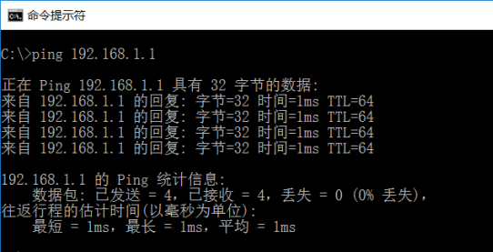
2.2 侦察扫描
ping扫描
使用Ping命令测试主机激活状态
高等学校电子信息类“十三五”规划教材
应用型网络与信息安全工程技术人才培养系列教材

Slide 4
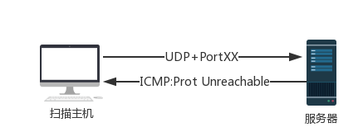
UDP扫描
UDP是无连接协议，有可能被路由器丢弃，因此UDP扫描准确度比TCP扫描低。
UDP扫描原理
高等学校电子信息类“十三五”规划教材
应用型网络与信息安全工程技术人才培养系列教材

Slide 5
主机扫描常见工具
目前常用的一些主机扫描工具有nmap，SuperScan等，其中nmap是一个网络连接端扫描软件，用来扫描网上电脑开放的网络连接端。
例如使用nmap -o 192.168.10.100，扫描目标主机（192.168.10.100），结果如图所示，从中可以看到目标主机的开放端口及操作系统类型。
高等学校电子信息类“十三五”规划教材
应用型网络与信息安全工程技术人才培养系列教材

Slide 6
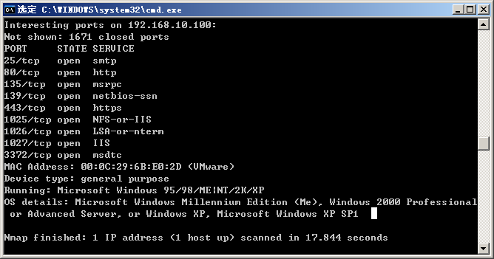
主机扫描常见工具
高等学校电子信息类“十三五”规划教材
应用型网络与信息安全工程技术人才培养系列教材

Slide 7
2.3 操作系统检测
操作系统类型是进行入侵或安全检测需要收集的重要信息之一。因此，探测出目标主机操作系统的类型甚至版本信息对于攻击者和网络防御者来说都具有重要的意义。目前流行的操作系统探测技术主要有应用层探测技术和TCP/IP协议栈指纹探测技术。
高等学校电子信息类“十三五”规划教材
应用型网络与信息安全工程技术人才培养系列教材

Slide 8
TCP/IP协议栈指纹探测技术
（1）主动协议栈指纹技术
这种技术主要是主动有目的地向目标系统发送探测数据包，通过提取和分析响应数据包的特征信息，来判断目标主机的操作系统信息。主要有Fin探测分组、假标志位探测、ISN采样探测、TCP 初始化窗口、ICMP信息引用、服务类型以及TCP 选项等。
（2）被动协议栈指纹技术
这种技术主要是通过被动地捕获远程主机发送的数据包来分析远程主机的操作系统类型及版本信息，它比主动方式更隐秘，一般可以从四个方面着手：TTL、WS、DF 和 TOS。
高等学校电子信息类“十三五”规划教材
应用型网络与信息安全工程技术人才培养系列教材

Slide 9
2.4 端口扫描
端口扫描技术是一项自动探测本地或远程系统端口开放情况及策略和方法的技术，提供被扫描主机的详细的网络服务清单。通过端口扫描，一般可以获取目标主机的详细端口列表。
TCP协议和UDP协议是TCP/IP协议传输层中两个用于控制数据传输的协议。端口是TCP协议中定义的，TCP协议通过套接字（socket）建立起两台计算机之间的网络连接。
高等学校电子信息类“十三五”规划教材
应用型网络与信息安全工程技术人才培养系列教材

Slide 10
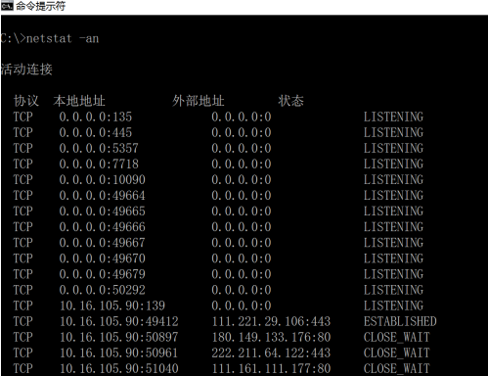
在windows系统中，常用Netstat -an命令即可显示本机所开放端口，如图所示。
高等学校电子信息类“十三五”规划教材
应用型网络与信息安全工程技术人才培养系列教材

Slide 11
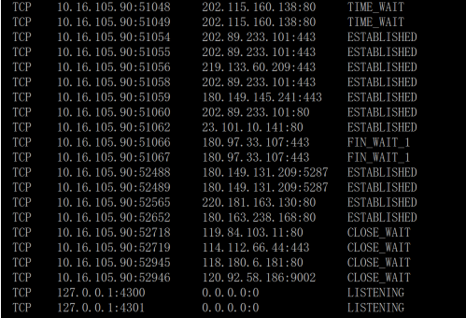
高等学校电子信息类“十三五”规划教材
应用型网络与信息安全工程技术人才培养系列教材

Slide 12
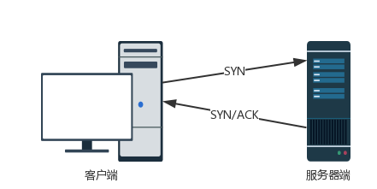
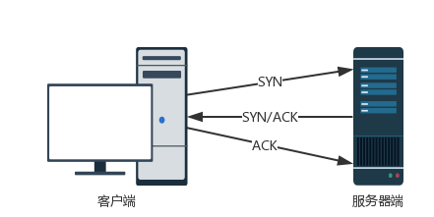
端口扫描技术分类
（1）TCP connect扫描
直接连到目标端口并完成一个完整的三次握手过程（SYN, SYN/ACK, 和ACK）。
TCP Connect扫描连接成功
TCP Connect扫描建立连接未成功
高等学校电子信息类“十三五”规划教材
应用型网络与信息安全工程技术人才培养系列教材

Slide 13
（2）TCP SYN扫描
这种技术也叫"半开式扫描"（half-open scanning），因为它没有完成一个完整的TCP协议连接。
这种方法比第一种更具隐蔽性，可能不会在目标系统中留下扫描痕迹。并且扫描速度快，同时可以对硬件地址进行分析，还可以对一些路由器或者其它网络设备进行扫描。其缺点是会消耗大量的时间。
高等学校电子信息类“十三五”规划教材
应用型网络与信息安全工程技术人才培养系列教材

Slide 14
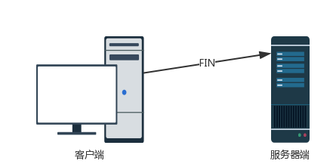
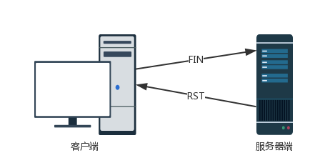
（3）TCP FIN扫描
这种方法是在TCP连接结束时，系统会向TCP端口发送一个FIN分组的连接终止数据包，开放端口对这种这种可疑的数据报进行丢弃；关闭端口则会回应一个设置了的连接复位数据报。客户端可以根据是否收到数据报来判断对方的端口是否开放，这种扫描方式不依赖于三次握手过程，而是根据连接的“结束”位标志判断。
TCP FIN扫描建立连接成功
TCP FIN扫描建立连接未成功
高等学校电子信息类“十三五”规划教材
应用型网络与信息安全工程技术人才培养系列教材

Slide 15
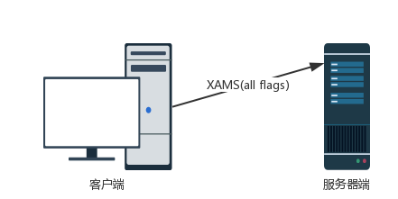
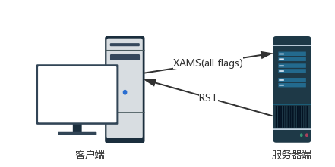
（4）TCP XMAS扫描
这种方法向目标端口发送一个含有FIN（结束）, URG（紧急）和PUSH（弹出）标志的分组，并将这些标志位全部置1后发送给目标服务器。
TCP XMAS扫描建立连接未成功
TCP FIN扫描建立连接未成功
高等学校电子信息类“十三五”规划教材
应用型网络与信息安全工程技术人才培养系列教材

Slide 16
（5）TCP Null Scan
这种方法向目标端口发送一个不包含任何标志的分组。
（6）UDP Scan
这种方法向目标端口发送一个UDP协议分组。
（7）UDP recvfrom（）和write（） 扫描
当非root用户不能直接读到端口不能到达错误时，Linux能间接地在它们到达时通知用户。
高等学校电子信息类“十三五”规划教材
应用型网络与信息安全工程技术人才培养系列教材

Slide 17
2.5 网络扫描技术实践 2.5.1实验环境
1）预备知识要求
了解网络的基本知识
熟练使用windows操作系统
2）下载和安装这些扫描工具时请关闭杀毒软件的自动防护，否则程序会被当成病毒而被杀。
3）网络环境
本实验需要用到靶机服务器，实验网络环境如图所示。
高等学校电子信息类“十三五”规划教材
应用型网络与信息安全工程技术人才培养系列教材

Slide 18
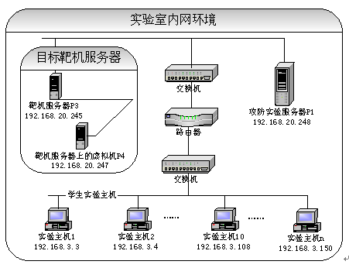
网络环境
利用靶机服务器实验环境
高等学校电子信息类“十三五”规划教材
应用型网络与信息安全工程技术人才培养系列教材

Slide 19
2.5.2 实验内容与步骤
1）使用X-Scan扫描主机端口和漏洞。
2）流光Fluxay5.0的使用（注意:请把安装有流光的主机病毒防火墙关闭，有时病毒防火墙会把流光的某些组件认为是病毒。）
高等学校电子信息类“十三五”规划教材
应用型网络与信息安全工程技术人才培养系列教材

Slide 20
实验一：X-Scan的应用
本实验需要使用Xscan工具先后对靶机服务器和靶机服务器上的虚拟主机进行漏洞扫描，并对扫描结果进行分析。
1）Xscan启动
X-scan v3.3采用多线程方式对指定IP地址段进行扫描，扫描内容包括：SNMP信息，CGI漏洞，IIS漏洞，RPC漏洞，SSL漏洞，SQL-SERVER、SMTP-SERVER、弱口令用户等。扫描结果保存在/log/目录中。其主界面如下图。
高等学校电子信息类“十三五”规划教材
应用型网络与信息安全工程技术人才培养系列教材

Slide 21
Xscan主界面
高等学校电子信息类“十三五”规划教材
应用型网络与信息安全工程技术人才培养系列教材

Slide 22
2）扫描设置
第一步：配置扫描参数，先点击扫描参数，在下面红框内输入你要扫描主机的ip地址（或是一个范围）,本说明中我们设置为靶机服务器的IP地址，192.168.20.245，如图所示。
扫描参数设定
扫描参数设定
高等学校电子信息类“十三五”规划教材
应用型网络与信息安全工程技术人才培养系列教材

Slide 23
扫描参数设定
高等学校电子信息类“十三五”规划教材
应用型网络与信息安全工程技术人才培养系列教材

Slide 24
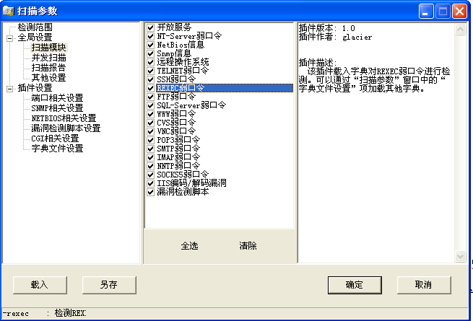
第二步，选择需要扫描的项目，点击扫描模块可以选择扫描的项目，如图所示。
高等学校电子信息类“十三五”规划教材
应用型网络与信息安全工程技术人才培养系列教材

Slide 25
第三步，开始扫描。该扫描过程会比较长，请大家耐心等待，并思考各种漏洞的含义。扫描结束后会自动生成检测报告，点击“查看”，我们选择检测报表为HTML格式，如图所示。
高等学校电子信息类“十三五”规划教材
应用型网络与信息安全工程技术人才培养系列教材

Slide 26
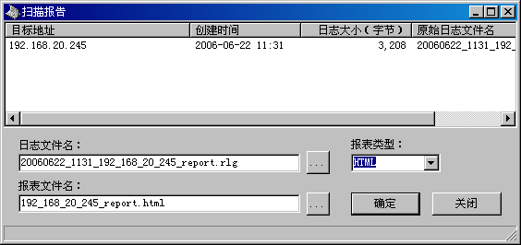
选择报表类型
高等学校电子信息类“十三五”规划教材
应用型网络与信息安全工程技术人才培养系列教材

Slide 27
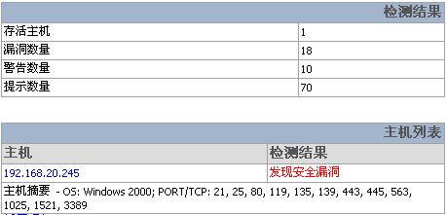
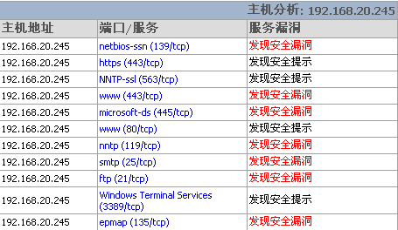
第四步，生成报表。
高等学校电子信息类“十三五”规划教材
应用型网络与信息安全工程技术人才培养系列教材

Slide 28

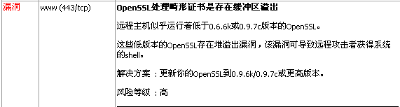
我们从扫描结果可以看出，靶机服务器存在大量的安全漏洞。接下来请用相同的方法扫描靶机服务器上的虚拟机。对比结果后，请大家针对其中的两种漏洞进行详细分析，并找出防范该漏洞的方法。
高等学校电子信息类“十三五”规划教材
应用型网络与信息安全工程技术人才培养系列教材

Slide 29
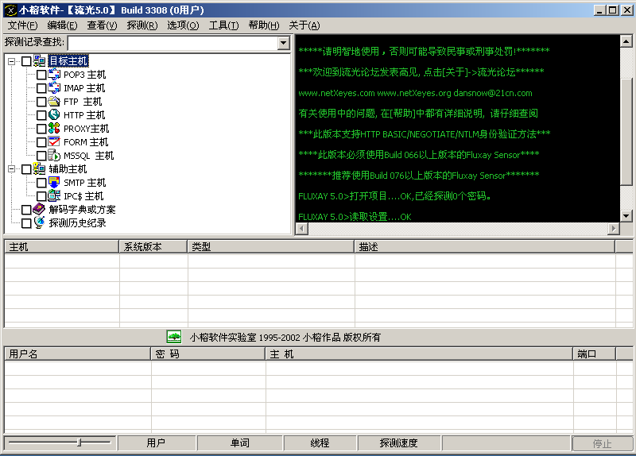
实验任务二： 流光Fluxay5.0的应用
本实验需要使用流光软件先后对靶机服务器和靶机服务器上的虚拟机进行扫描，并对扫描结果进行分析。
注:也可以采用Namp，SuperScan，netcat等工具。
1）流光Fluxay5.0应用
流光主界面如图所示。
高等学校电子信息类“十三五”规划教材
应用型网络与信息安全工程技术人才培养系列教材

Slide 30
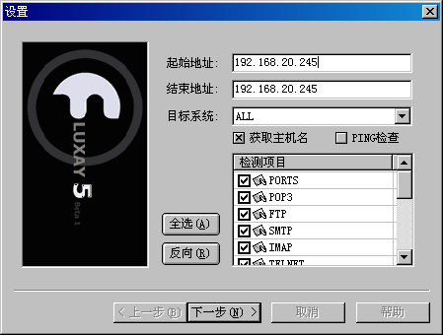
2）扫描主机漏洞
第一步，扫描主机漏洞：首先需要进行必要的信息配置。
打开“文件”菜单下的“高级扫描向导”选项，如图所示。填入要扫描主机的起始地址和结束地址，在此我们只扫描靶机服务器一台主机故填入的主机IP地址一样。
高级扫描向导
高等学校电子信息类“十三五”规划教材
应用型网络与信息安全工程技术人才培养系列教材

Slide 31
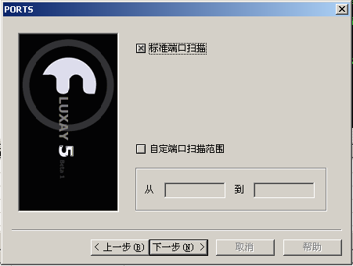
在“标准端口扫描”选项中，流光会扫描约几十个标准服务端口，而自定义扫描端口的范围可以在1－65535内任选。我们选择“标准端口扫描”。
高等学校电子信息类“十三五”规划教材
应用型网络与信息安全工程技术人才培养系列教材

Slide 32
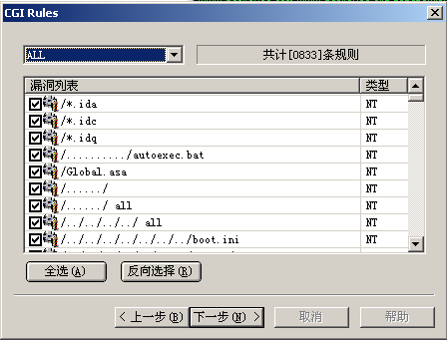
尝试获取POP3的版本信息，用户密码，以及获取FTP的Banner，尝试匿名登录，尝试简单字典对FTP帐号进行暴力破解的对话框，我们选中这3项，再单击“下一步”。弹出询问获取SMTP,IMAP和操作系统版本信息以及用户信息的提示，并询问扫描SunOS/bin/login远程溢出弱点的对话框。多次单击“下一步”之后出现对话框如图所示，扫描Web漏洞的信息，可按照事先定义的CGI漏洞列表，选择不同的漏洞对目标计算机进行扫描。
高等学校电子信息类“十三五”规划教材
应用型网络与信息安全工程技术人才培养系列教材

Slide 33
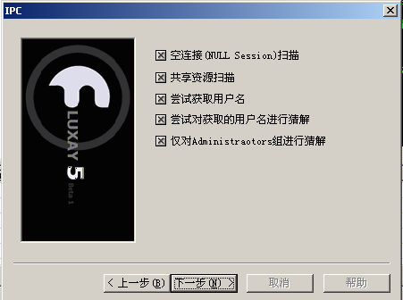
经过默认对MSSQL2000数据库漏洞，SA密码和版本信息进行扫描的对话框后，接着弹出如图所示的对话框。在这里，将对主机系统的IPC漏洞进行扫描，查看是否有空连接，共享资源，获得用户列表并猜解用户密码。
高等学校电子信息类“十三五”规划教材
应用型网络与信息安全工程技术人才培养系列教材

Slide 34
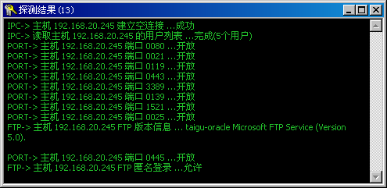
在扫描引擎对话框中选择默认的本地主机作为扫描引擎。 至此我们就完成了扫描前的所有配置选项，下面单击“开始”，开始扫描。经过一段时间后会有类似扫描结果，如图所示。
高等学校电子信息类“十三五”规划教材
应用型网络与信息安全工程技术人才培养系列教材

Slide 35
3）分析主机漏洞
(1) 端口漏洞分析 端口21： FTP端口，攻击者可能利用用户名和密码过于简单，甚至可以匿名登录到目标主机上，并上传木马或病毒进而控制目标主机。 端口23： Telnet端口，如果目标主机开放23端口，但用户名和密码过于简单，攻击破解后就可以登录主机并查看任何消息，设置控制目标主机。 端口25： 25端口，为SMTP服务器所开放，主要用于发送邮件。 端口53： 53端口，为DNS服务器所开放，主要用于域名解析。 端口80： HTTP端口，80端口最易受到攻击。 端口139： NETBIOS会话服务端口，主要用于提供Windows文件和打印机共享以及Unix中的Samba服务。139端口可以被攻击者利用，建立IPC连接入侵目标主机，获得目标主机的root权限并放置病毒或木马。 端口443：网页浏览端口，主要用于HTTPS服务，是提供加密和通过安全端口传输的另一种HTTP。 端口3389： 这个端口的开放使安装终端服务和全拼输入法的Windows2000服务器存在着远程登录并获得超级用户权限的严重漏洞。
高等学校电子信息类“十三五”规划教材
应用型网络与信息安全工程技术人才培养系列教材

Slide 36
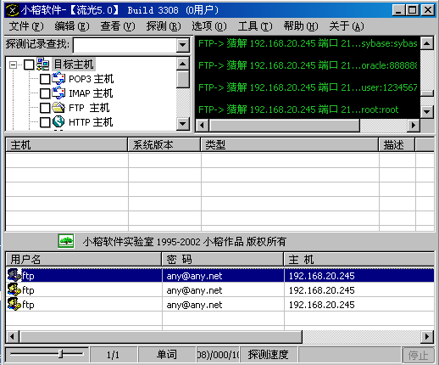
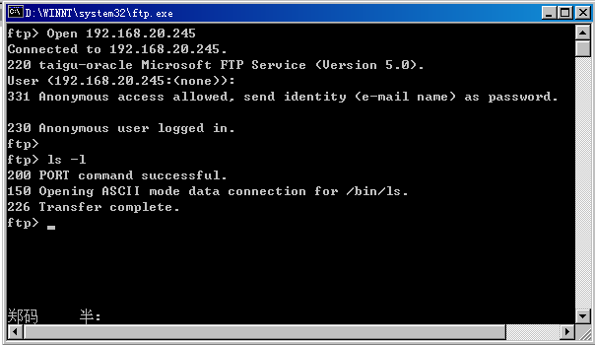
(2) FTP漏洞分析 在扫描结果中可以看到目标主机FTP可以匿名登录，我们直接利用流光提供的入侵菜单进行FTP登录，单击密码破解成功的帐号，然后选择“连接”，直接通过FTP连接到了目标主机上。
高等学校电子信息类“十三五”规划教材
应用型网络与信息安全工程技术人才培养系列教材

Slide 37
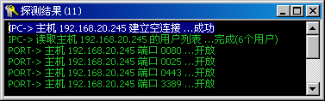
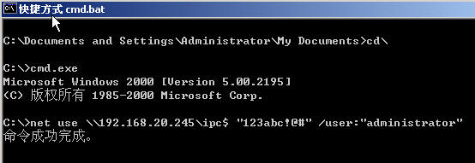
(3)IPC$漏洞分析：再次扫描后得到扫描结果，分析后发现我们与192.168.20.245建立了空连接。即利用IPC$，我们可以与目标主机建立一个空的连接而无须用户名和密码。利用此空连接，我们还可以得到目标主机上的用户列表。此处我们得知他有6个用户。
使用穷举法反复实验，猜解密码直到命令行显示：“命令成功”,表明与目标主机建立连接成功。
高等学校电子信息类“十三五”规划教材
应用型网络与信息安全工程技术人才培养系列教材

Slide 38
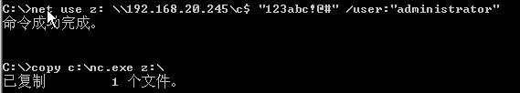

先把目标主机的硬盘映射到本机上，然后可以把本机的任何文件（如病毒、木马等），用copy指令上传到目标主机上
再通过在“C:\Documents and Settings\All Users\「开始」菜单\程序\启动”目录下写入启动脚本，开机脚本等目标主机重启之时自动运行我们得程序，或者用工具PSEXEC直接运行我们上传的文件也可以，此时我们几乎控制了目标主机。
高等学校电子信息类“十三五”规划教材
应用型网络与信息安全工程技术人才培养系列教材

Slide 39
思 考
1) 安装网络防火墙尝试关闭某个指定的端口（如139，21，23，3389等），以防止通过某个端口来扫描或入侵主机。
2) 使用任一端口扫描工具，扫描靶机，截图并整理给出靶机的配置情况。
3) 把Administrator的密码设得复杂些，观察流光是否还能使用简单字典暴力破解成功，若不行，请用流光中自带的其他复杂字典再试一次，通过这个过程学会设置符合复杂性要求的密码。
高等学校电子信息类“十三五”规划教材
应用型网络与信息安全工程技术人才培养系列教材

Slide 40
谢 谢！

